Slide 1



TEAM
WHAT IS A TEAM
团队建设与管理培训
A small river named Duden flows by their place and supplies it with the necessary regelialia. It is a paradisematic country.

Slide 2


,
,
欢迎参加培训，很高兴认识大家。
Welcome to attend the training, nice to meet you.

Slide 3


目 录
ABOUTS US
06 管理要点
01 什么是团队
单击此处添加简短说明，添加简短文字，
具体文字添加此处。
单击此处添加简短说明，添加简短文字，
具体文字添加此处。
06
01
05 我应该为团队做什么
05
02 团队的力量
02
单击此处添加简短说明，添加简短文字，
具体文字添加此处。
单击此处添加简短说明，添加简短文字，
具体文字添加此处。
04
03
04 如何打造一支高效的团队
03 高效团队的基本特征
单击此处添加简短说明，添加简短文字，
具体文字添加此处。
单击此处添加简短说明，添加简短文字，
具体文字添加此处。

Slide 4
01
什么是团队
WHAT IS A TEAM

Slide 5

什么是团队
WHAT IS A TEAM
团队的定义
团队(Team)是由基层和管理层人员组成的一个共同体，它合理利用每一个成员的知识和技能协同工作，解决问题，达到共同的目标。
团队的构成要素总结为5P，分别为目标、人、定位、权限、计划。团队和群体有着根本性的一些区别，群体可以向团队过渡。一般根据团队存在的目的和拥有自主权的大小将团队分为四种类型:问题解决型团队、自我管理型团队、多功能型团队、共同目标型团队、正面默契型团队。

Slide 6


什么是团队
WHAT IS A TEAM
团队组成要素
1. 目标(Purpose)
2. 人(People)
3. 定位(Place)
4. 权限(Power)
5. 计划(Plan)

Slide 7

什么是团队
WHAT IS A TEAM
1.目标(Purpose)
团队应该有一个既定的目标，为团队成员导航，知道要向何处去，没有目标这个团队就没有存在的价值。团队-梦想团队.

Slide 8

什么是团队
WHAT IS A TEAM
2.人(People)
人是构成团队最核心的力量，2个(包含2个)以上的人就可以构成团队。目标是通过人员具体实现的，所以人员的选择是团队中非常重要的一个部分。在一个团队中可能需要有人出主意，有人定计划，有人实施，有人协调不同的人一起去工作，还有人去监督团队工作的进展，评价团队最终的贡献。不同的人通过分工来共同完成团队的目标，在人员选择方面要考虑人员的能力如何，技能是否互补，人员的经验如何。

Slide 9
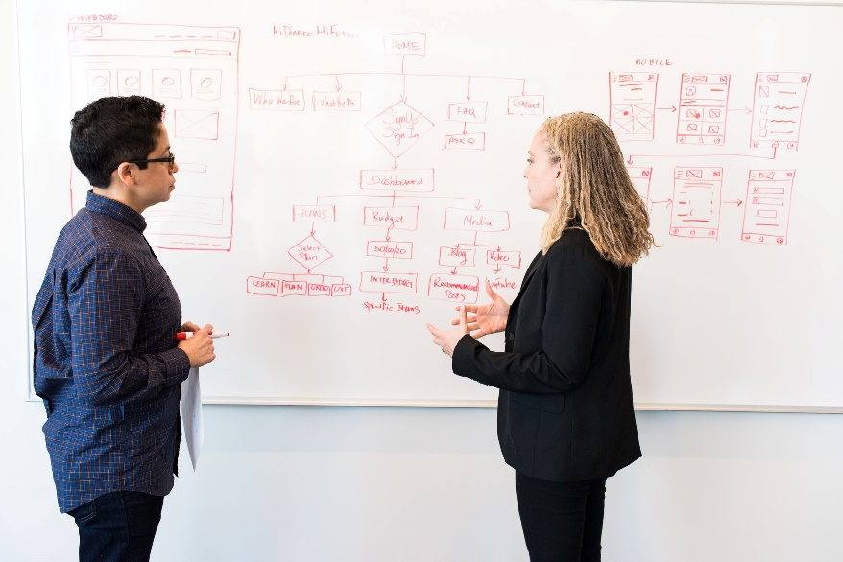
什么是团队
WHAT IS A TEAM
3.定位(Place)
团队的定位包含两层意思:团队的定位，团队在企业中处于什么位置，由谁选择和决定团队的成员，团队最终应对谁负责，团队采取什么方式激励下属? 个体的定位，作为成员在团队中扮演什么角色?是订计划还是具体实施或评估?

Slide 10
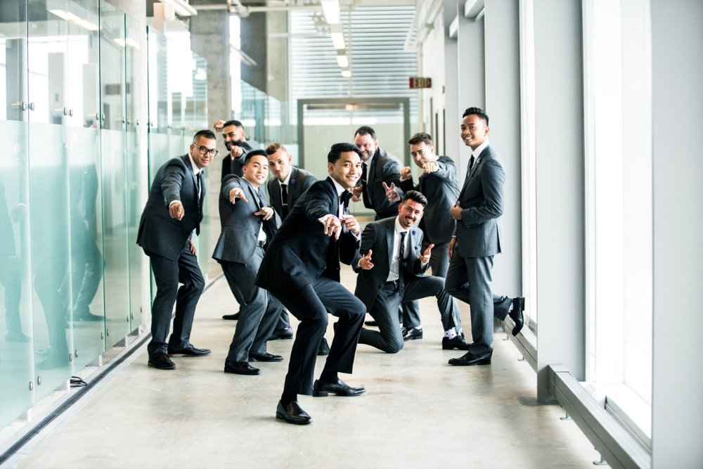
什么是团队
WHAT IS A TEAM
4.权限(Power)
团队当中领导人的权力大小跟团队的发展阶段相关，一般来说，团队越成熟领导者所拥有的权力相应越小，在团队发展的初期阶段领导权是相对比较集中。团队权限 关系的两个方面:
(1)整个团队在组织中拥有什么样的决定权?比方说财务决定权、人事决定权、信息决定权。
(2)组织的基本特征，比方说组织的规模多大，团队的数量是否足够多，组织对于团队的授权有多大，它的业务是什么类型。

Slide 11

什么是团队
WHAT IS A TEAM
5.计划(Plan)
计划的两层面含义:
(1)目标最终的实现，需要一系列具体的行动方案，可以把计划理解成目标的具体工作的程序。
(2)提前按计划进行可以保证团队的顺利进度。只有在计划的操作下团队才会一步一步的贴近目标，从而最终实现目标。

Slide 12
02
团队的力量
POWER OF THE TEAM

Slide 13

团队的力量
POWER OF THE TEAM
刘邦善用人，善用团队的力量
项羽在与刘邦争夺天下的过程中，一开始，只要他亲临战斗，则每战必克，刘邦则临战必败，但结果却是刘邦势力越来越大，而他的势力却越来越小，最终落得个被围垓下、自刎乌江的结局。他至死也没弄明白，他到底失败在什么地方，还说：“此天亡我也，非战之罪也。”
刘邦在建国后的一次庆功会上，曾向群臣解释说：“夫运筹帷幄之中，决胜千里之外，吾不如子房（张良）；镇国家，抚百姓，给饷馈，不绝粮道，吾不如萧何；连百万之众，战必胜，攻必取，吾不如韩信。三者皆人杰，吾能用之，此吾所以取天下者也。项羽有一范增而不能用，此所以为吾擒也。”

Slide 14

团队的力量
POWER OF THE TEAM
时代需要英雄，更需要伟大的团队
“一名伟大的球星最突出能力就是让周围的队友变得更好。”
篮球之神——迈克尔·乔丹

Slide 15
03
高效团队的基本特征
BASIC CHARACTERISTICS OF HIGH
EFFICIENCY TEAM

Slide 16




高效团队的基本特征
BASIC CHARACTERISTICS
OF HIGH EFFICIENCY TEAM
工作如果没有远景就会枯燥乏味；有远景而没有实干只是一种空想
有远景再加实干就成了世界的希望
团队成员对愿景的认同度
高效的沟通、良好的合作

Slide 17

团队的力量
POWER OF THE TEAM
高效的领导（智、信、仁、勇、严）
以身作则、身先士卒、凡事以团队利益重
具有较强的协调与激励他人的能力
懂得有效授权
高素质的员工，积极的工作态度
具有不同的专业知识、技能和经验

Slide 18

团队的力量
POWER OF THE TEAM
您的内容打在这里，或者通过复制您的文本后文字。
您的内容打在这里，或者通过复制您的文本后文字。
您的内容打在这里，或者通过复制您的文本后文字。
您的内容打在这里，或者通过复制您的文本后文字。
您的内容打在这里，或者通过复制您的文本后文字。
您的内容打在这里，或者通过复制您的文本后文字。

Slide 19
04
如何打造一支高效的团队
HOW TO BUILD A HIGH EFFICIENT TEAM

Slide 20
如何打造一支高效的团队
HOW TO BUILD A HIGH
EFFICIENT TEAM
组织
目标
请在这里输入段落文本内容请在这里输入段落文本内容
请在这里输入段落文本内容请在这里输入段落文本内容
流程
管理
六要素
考核
请在这里输入段落文本内容请在这里输入段落文本内容
请在这里输入段落文本内容请在这里输入段落文本内容
人
激励
请在这里输入段落文本内容请在这里输入段落文本内容
请在这里输入段落文本内容请在这里输入段落文本内容

Slide 21
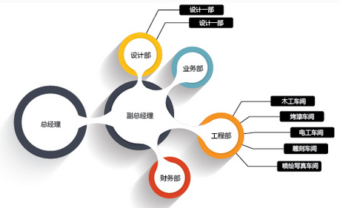
如何打造一支高效的团队
HOW TO BUILD A HIGH
EFFICIENT TEAM
１、组织
组织内层级、部门和岗位之间的权责明确
组织的设立应考虑到其内部的风险控制、牵制和监督机制 ；
组织的设立应考虑到组织工作和任务扩张的延展性；
组织的设立应该扁平及向附加值高的地方倾斜，且越简单越好。

Slide 22
如何打造一支高效的团队
HOW TO BUILD A HIGH
EFFICIENT TEAM
２、流程
畅通。流程的运转过程中无管理脱节或人为因素造成的阻碍；
记录。流程的各个环节应留有记录，以便对流转过程中所遇的问题及责任进行追溯；
信息可共享。参与流程中各环节的人员可以对流程所涉及到的信息进行共享。
节点控制 。对流程的重要环节应设有相应的管控点 ，以监控事物流转和确保流转的时效 ；
透明可监控。流程各环节对外应做到透明，对内其可以做到管理监控；
流程须固化和优化，并为基层的员工所了解和识记。

Slide 23
如何打造一支高效的团队
HOW TO BUILD A HIGH
EFFICIENT TEAM
3、人才
用人是一门“艺术”，要有“想象力”；
合适的人引到合适的岗位；因岗设人，不可因人设岗；处理好因势用人和因人用人的关系；
对人的管理当中应懂得运用“压力管理”。
企业的竞争实际上人才的竞争！

Slide 24
如何打造一支高效的团队
HOW TO BUILD A HIGH
EFFICIENT TEAM
03
近期目标应明确并尽可能量化，目标的制订应量力而为，切忌夸大，要有可实现性；
02
远期目标作为团队长远奋斗的方向和规划。
OPTION
OPTION
目
标
目标制订前的充分沟通。与目标的接受人进行充分沟通，并通过一定方式的造势让团队理解和接受此目标，从而促进其形成“共力”，一齐为目标的实现努力；
01
04
没有目标的组织和团队是没有灵魂的组织和团队，其无异于“行尸走肉”，一个没有目标的团队是没有凝聚力和战斗力的。
OPTION
OPTION

Slide 25
如何打造一支高效的团队
HOW TO BUILD A HIGH
EFFICIENT TEAM
考核指标的制订应考虑其成长性和可实现性，不要让被考核人感觉到考核是头上的“箍”，从而产生敌对和反感情绪；
50 %
点击添加标题
点击添加标题
30 %
考核的执行应“公开、公平、公正”，重铺垫、重答疑、重跟踪；
越基层员工的关键指标应做到精简、明确、直接、抓重点指标；
60 %
25 %
点击添加标题
点击添加标题
有目标有考核就能实现“运筹帷握、决胜千里”。
考核的落实要坚决，赏信罚必；

Slide 26
如何打造一支高效的团队
HOW TO BUILD A HIGH
EFFICIENT TEAM
6、激 励
点击添加标题
激励下属可越级，而且所越级别越多，对员工的激励效果越明显。
56 %
点击添加标题
注重沟通的运用，表明你对下属的重视和支持；
19 %
点击添加标题
形式多样，物质奖励和精神奖励相结合
25 %

Slide 27
如何打造一支高效的团队
HOW TO BUILD A HIGH
EFFICIENT TEAM
团队文化的塑造
从我做起
注意自己的言行举止、性格喜好，
以身作则，做一名高效的领导。
新员工的融入
团队业务流程、作风、目标、价值观的灌输，洗脑。
团队作风的树立
团队第一、坦城沟通、诚实守信、尊重差异、承担责任、共同成长
沉淀核心价值观。
道德标准、以客为先。
健康的团队活动

Slide 28
如何打造一支高效的团队
HOW TO BUILD A HIGH
EFFICIENT TEAM
没有创新就没有发展：打造创新型团队
尔文化精髓之一就是它的创新精神。海尔现在平均每天可推出1.3个新品种，平均每天申请国家专利2.5个，海尔是中国拥有专利最多的企业。
授人以渔：
打造学习型团队
给一个人一条鱼，
你只能喂饱他一天；
教会一个人钓鱼，
才能使他一辈子不会挨饿。
如何使1+1＞2：
打造协作型团队
上帝造人的寓言；
NBA的团队协作；
美国人擅长创新，
德国人较为严谨，
日本人注重协作。
物竞天择，
适者生存：
打造竞争型团队
团队主管的性格，
就是团队的性格
提升主管自身修为、良好的性格植入，也是对团队进行高效打造的过程

Slide 29
05
我应该为团队做什么
WHAT I SHOULD DO FOR THE TEAM

Slide 30
我应该为团队做什么
WHAT I SHOULD DO
FOR THE TEAM
责任所在，请勿推辞
这里输入简单的文字概述这里输入简单文字概述简单的文字概述这里输入简单的文字概述这里输入简单
做一名优秀的员工
这里输入简单的文字概述这里输入简单文字概述简单的文字概述这里输入简单的文字概述这里输入简单
做什么
没有敬业就没有卓越
这里输入简单的文字概述这里输入简单文字概述简单的文字概述这里输入简单的文字概述这里输入简单
所做超过领导对你的期望
这里输入简单的文字概述这里输入简单文字概述简单的文字概述这里输入简单的文字概述这里输入简单

Slide 31
我应该为团队做什么
WHAT I SHOULD DO
FOR THE TEAM
不忘初衷，虚心学习
所谓初衷，就是企业的经营理念。
有责任意识
这就是说，处在某一职位、某一岗位的干部或员工，
能自觉地意识到自己所担负的责任。
自动自发，懂得服从
具有积极思想的人，在任何地方都能获得成功。
爱护企业，和企业融为一体
除了睡觉，每个人有大半的时间在企业中度过，企业是自己的第二个家。
能为团体着想
应该明白，所有成绩的取得，都是团队共同努力的结果。
随时随地都具备热忱
人的热忱是成就一切的前提，事情的成功与否，
做一名优秀的员工

Slide 32
我应该为团队做什么
WHAT I SHOULD DO
FOR THE TEAM
不墨守成规，锐意创新
S
能作正确价值判断。
有自主经营能力
W
价值判断是包括多方面的。大而言之，有对人类的看法、对人生的看法，小到对公司经营理念的看法、对日常工作的看法。
如果一个员工只是照上面交代的去做事以换取薪水，这是不行的。每一个人都必须以预备成为领导的心态去做事。如果这样做了，在工作上一定会有种种新发现，其个人也会逐渐成长起来。
能得体地支持上司
O
T
有气概担当企业经营重任
所谓支使上司，也就是提出自己对所负责工作的建议，并促使上司同意；或者对上司的指令提出自己的正确看法，促使上司修正。
这种气概就是自信、毅力和责任心的体现，这种气概会给企业带来不可估量的价值。

Slide 33

我应该为团队做什么
WHAT I SHOULD DO
FOR THE TEAM
根据盖洛普进行的42项独立研究表明，在大部分公司里，75%的员工不敬业，就是说公司里的多数员工不敬业。大部分员工“人在心不在”或“在职退休”。而不敬业的员工会给所在公司带来巨大损失，表现为浪费资源，贻误商机以及收入减少、员工流失、缺勤增加和效率低下等。
01
世界上想做大事的人极多，愿把小事做细的人极少——而对敬业的人来说，工作之中无小事。
02
您的内容打在这里，或者通过复制您的文本后，在此框中选择粘贴，并选择只保留文字。您的内容打在这里，或者通过通过复制您的文本。
要做到敬业，就要求我们有所谓的“三心”，即耐心、恒心和决心。任何事情都不是一蹴而就的，不可只凭一时的热情、三分钟的热度来工作，也不能在情绪低落时就马马虎虎、应付了事。特别在平凡的岗位上要做到长期爱岗敬业，更需要坚忍不拔的毅力。
03
04

Slide 34
我应该为团队做什么
WHAT I SHOULD DO
FOR THE TEAM
不墨所做超过领导对你的期望
守成规，锐意创新
自动自发地完成领导交办的工作，并适时超出领导的期望。
在这个世界上，有两种人永远都得不到提升：第一种人不肯听命行事； 另外一种人只肯听命行事。
成功的机会总是属于那些能够主动去做事的人，可是很多人根本就没有意识到这一点，他们早已养成了拖延懒惰的习惯。只有当你主动、真诚地提供真正有用的服务时，成功才会伴随而来。

Slide 35
06
管理要点
KEY POINTS OF MANAGEMENT

Slide 36

管理要点
KEY POINTS OF MANAGEMENT
点击添加说明文字
点击添加说明文字
点击添加说明文字
明确各安装工程部的远期和近期目标，可以是方向规化式目标，可以是量化的目标。
主管加强对基层员工的沟通和激励。如定期座谈、随时随机的谈话、主动走到员工中间去。
着重团队力量和团队文化的培养，树立员工团队集体意识，提高员工团队归属感和责任心。在自己进步的同时，要带动团队成员的一起进步。也可对技术工种的传、帮、带，用制度、流程和激励措施鼓励和引导。

Slide 37
管理要点
KEY POINTS OF MANAGEMENT
80%
50%
45%
100%
各个岗位职能分工明确，并形成严格的内部牵制和监督机制；
人员储备到位，应对不时之急。在用人方面注重品德和个性，品德方面职业操守、责任心强、团队意识强，个性方面偏好阳光外向型人员；
安装服务流程固化，形成手册，各岗位员工熟记流程，遵章办事。流程优化和减化，便于快捷有效的为客户服务；
考核指标简化，以差错率为主要指标，可分为技术差错和服务差错两个主要方面。对安装服务人员评级考核，对差错情况进行排名。考核要公正和公开，避免投机取巧。

Slide 38
培训结束 谢谢大家
让我们再此感谢老师的精彩课程！同时我也代表众行公司感谢大家对我们工作的支持和积极的参与。请您填写内训评估表，对我们课程和工作有什么建议和意见，也请写在上面，来自于您的声音是对我们最大的鼓励和帮助大家在填写评估表的同时，也预祝各位步步高升。真心期待着与您再次相会！谢谢！

Slide 39
附送常用Icon
图标可以调各种颜色
联系信息
工作&教育
运动&爱好

